Slide 1
华山玫瑰燕山龙，
大青山下斝与瓮。
汾河岸边磬和鼓，
夏商周及晋文公。
——苏秉琦
时间跨度 空间维度 文明特征
Notes:
时间跨度；史前文明与三代文明、春秋。空间维度：地理方位，指向的是史前的考古文化，哪些考古学文化？典型器物；文明特征：文明不断接力，向前发展
“汾河岸边磬和鼓”陶寺遗址出土的鼍鼓和特磬，是迄今所知同类乐器中最早的，是后世延续千年礼乐制度的起源。

Slide 2
第1课中华文明的起源和早期国家
高一历史组 邓梦

Slide 3

第一课时
中华文明的起源

Slide 4
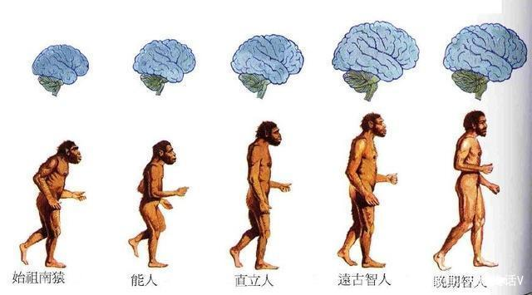
一、人猿相揖别——旧石器时代
教材叙述：人类由古猿演化而来。距今300万年左右，有的古猿已能直立行走，会制作工具，后来进化成直立人。距今约20万年，直立人经过演化发展到更高一级的人类，即早期智人。到距今约5万年，早期智人又进化为晚期智人，即现代人。
问题1.从猿到人的关键变化是什么？
直立行走 制作工具
劳动创造了人本身。——恩格斯
Notes:
黑猩猩也会使用工具，劳动通过人的有意识的，有一定目的的自身活动来调整和控制自然界，使之发生物质变换，即改变自然物的形态或性质，为人类的生活和自己的需要服务。

Slide 5
材料一：战国韩非《韩非子·五蠹》：上古之世，人民少而禽兽众，人民不胜禽兽虫蛇。有圣人作，构木为巢以避群害，而民说之，使王天下，号之曰有巢氏。民食果蓏（ luǒ ）蚌蛤，腥臊恶臭而伤害腹胃，民多疾病。有圣人作，钻燧取火以化腥臊，而民说之，使王天下，号之曰燧人氏。
问题1.从猿到人的关键变化是什么？
直立行走 制作工具 思考能力 群居生活 语言能力
问题2.判断文献描述的历史阶段
问题3. 判断的依据是什么？补充相应的考古证据进行证实。
问题4.文献的哪些描述不符合这个时代的特征。
问题5.说明这个时期人们的生产生活组织方式。
Notes:
旧石器时代小结：
群居生活
穴居洞居（从漂泊不定到逐渐稳定）、
使用石器（制造和类型从简单到复杂）、渔猎采集、
管控火种（从自然取火到人工取火）、饮食方式（从茹毛饮血到用火熟食）、审美和宗教意识产生

Slide 6
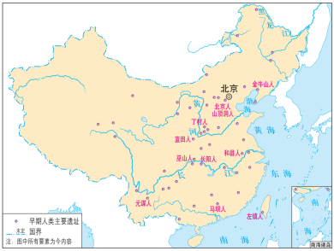
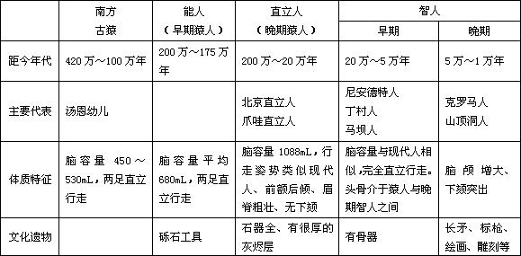
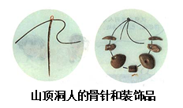
一、人猿相揖别——旧石器时代
小结：生存斗争、改造自身、创造文化

Slide 7
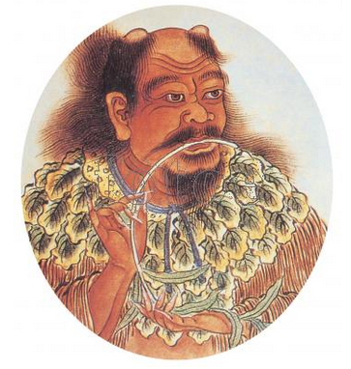
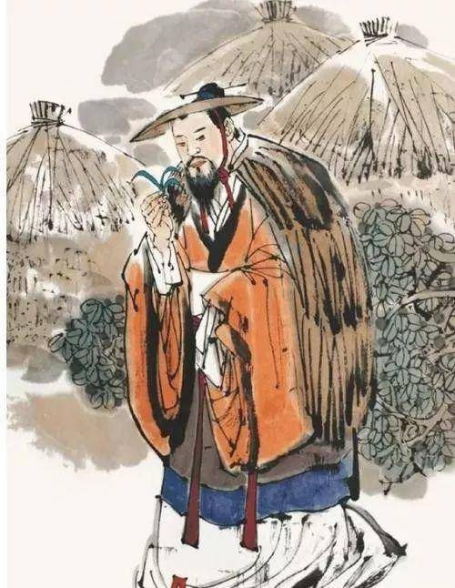
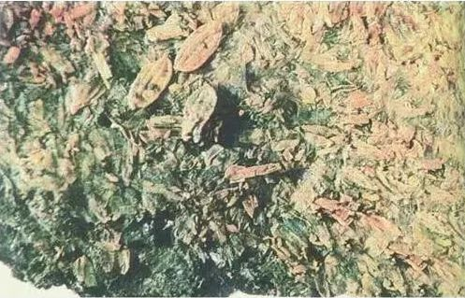
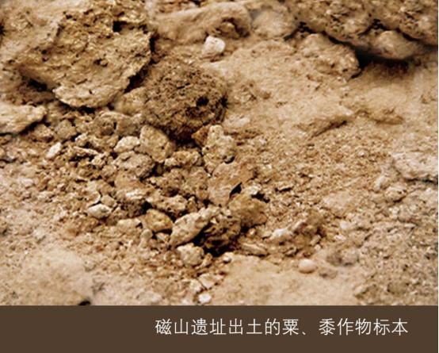
二、散作满天星——新石器时代
新石器时代：人类由依赖自然到开发自然，生产经济开始支配人类的生活
浙江余姚河姆渡遗址出土
的7000年前的稻谷
“弃，周之始祖，能播百谷。汤既胜夏，废柱而以弃代之。”
——《春秋左氏传》杜预注
小结：中国农业本土起源
两个农业起源中心
Notes:
解释新石器时代的新该如何理解；

Slide 8
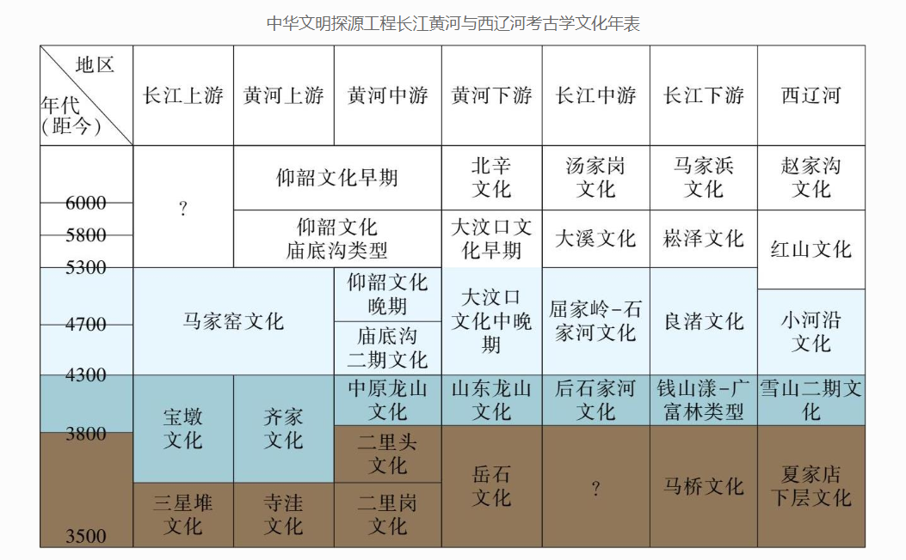
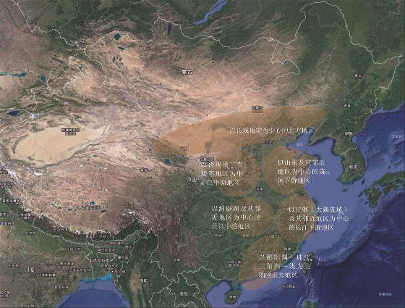
二、散作满天星——新石器时代前期
新石器时代文化的六大区系分布
考古学上将存在于一定时间，拥有特征相同或相似的一组遗存，并有相对稳定分布地域的一个区域共同体称之为某某考古学文化.
Notes:
文明与文化的关系，

Slide 9
探究任务
关于中华文明是如何起源的，苏秉琦认为其“是多源的；它的发展不是一条线贯穿始终，而是多条线互有交错的网络系统，但又有主有次。各大文化区系统既相对稳定，又不是封闭的……。”
问题1：苏秉琦认为中华文明的起源有何特点？
多源性（多元性）统一性、连续性、开放性
问题2：结合教材内容，对这些特点进行解释。
Notes:
（多元一体、兼收并蓄、连续不断）

Slide 10
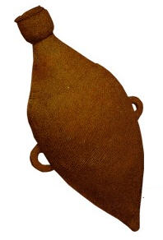
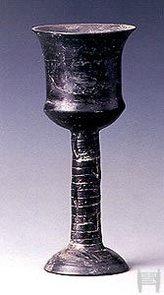
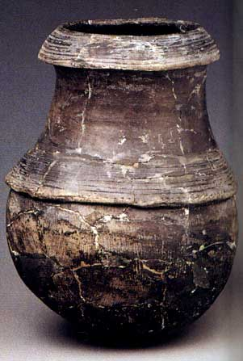
1.多源性——同时期典型的考古学文化的差异性——多条线
仰韶文化姜寨遗址
出土的小口尖底瓶
大汶口文化蛋壳黑陶杯
河姆渡文化黑陶釜
Notes:
陶器类型、石器类型、房屋建筑、聚落形态、墓葬规制、宗教信仰

Slide 11
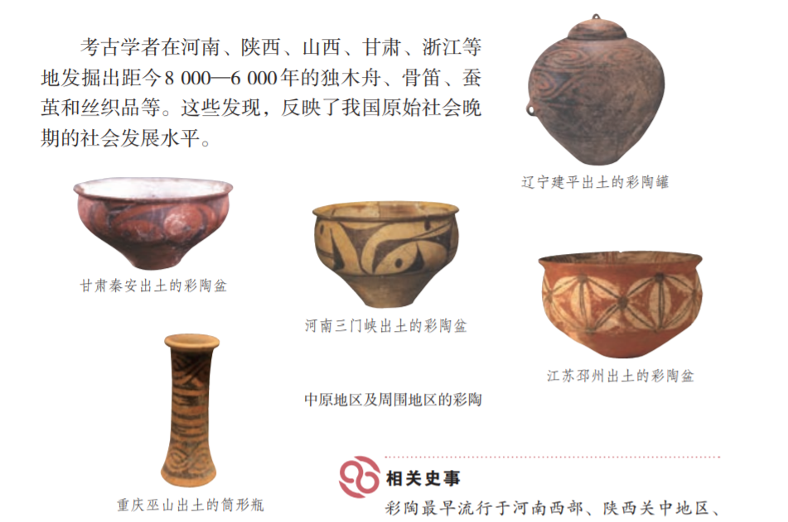
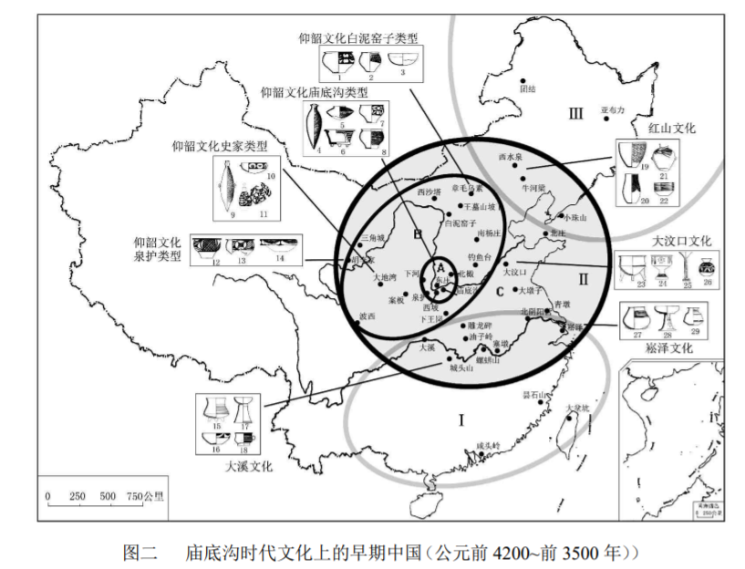
2.统一性——中原文化的核心地位——有主线
仰韶文化庙底沟期中
原文化的核心地位

Slide 12
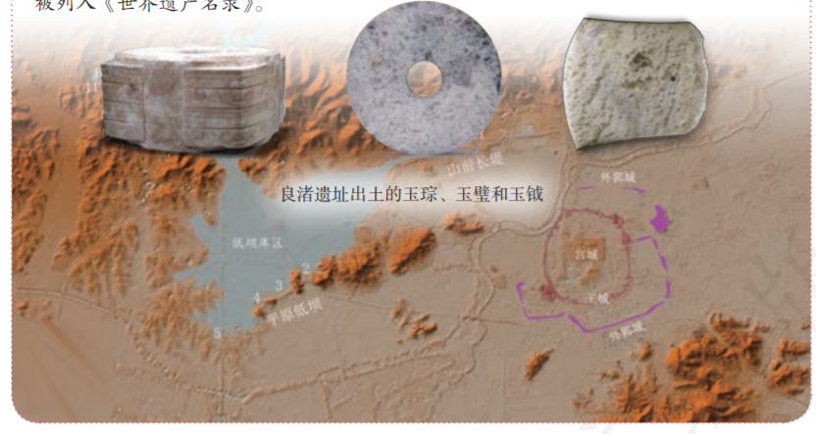
三、迈进文明门槛——新石器时代后期
从多元文化阶段过渡到多元古国文明阶段
以良渚古城为核心的良渚遗址，位于浙江省杭州市余杭区，1936年首次发现。迄今为止，遗址考古发现非常丰富。良渚古城距今5300—4300年，由宫殿区、内城和外城组成。内城长1900米，宽1700米，面积约300万平方米；外城面积约630万平方米。古城北面丘陵地带一个延绵20余千米的外围水利系统，影响面积达100平方千米，这是同时期世界上规模最大的水利工程。古城中部，有一个人工堆筑、高十几米、总面积达30万平方米的高台，上面建有大型广场和多组高等级建筑。据估算，古城和水利系统的工程总量，超过1000万立方米。城内外祭坛上的墓地里，随葬着数十件至数百件数量不等制作精美的玉器，包括祭祀神灵用的玉琮、玉璧和象征军事指挥权的玉钺，其他墓葬随葬品较少。
良渚古城
根据良渚遗址的考古发现，考古学家推论长江中下游地区已经进入文明社会，还原推论过程。
Notes:
①墓葬随葬品的多少反映私有制的发展、贫富差距、社会分化、阶级分化，维系这种社会不平等的权力结构
②组织、调动众多的人口区创建大型城市、营造大型建筑，说明存在强有力的权力中心。
③玉器代表的高级礼器，被统治者攫取，反映礼制的存在，规范社会等级。
④数量庞大、种类繁多、工艺精细的礼器反映社会分工和生产专业化。
⑤莫角山上的大型礼仪性建筑，可能是权力中心和象征。
⑥神人面图像的玉器紋样反映出良渚社会具有高度一致的宗教信仰，折射出存在一个权力中心。

Slide 13
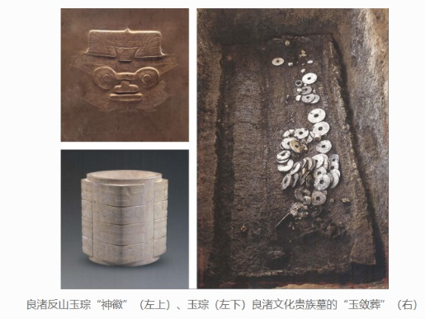
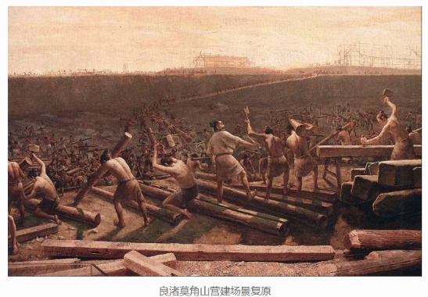
小结：判断进入文明社会的标志
1.私有制、贫富分化
2.阶级分化
3.国家
国家是文明社会的总概括——恩格斯
Notes:
国家是文明社会的总概括——恩格斯

Slide 14
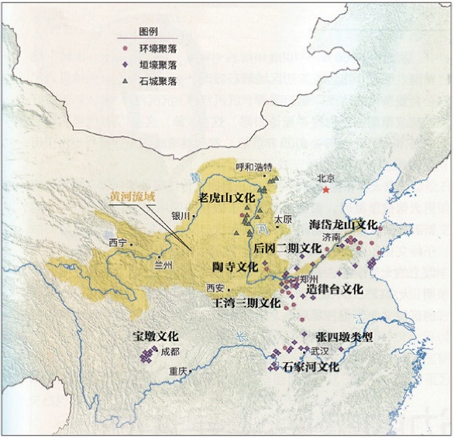
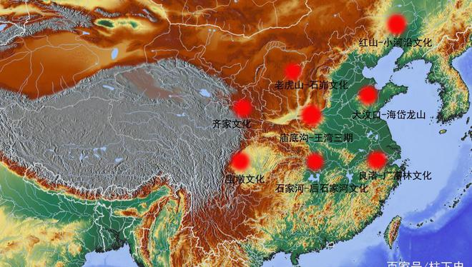
满天星斗的邦国时代
邦国之间的战争

Slide 15
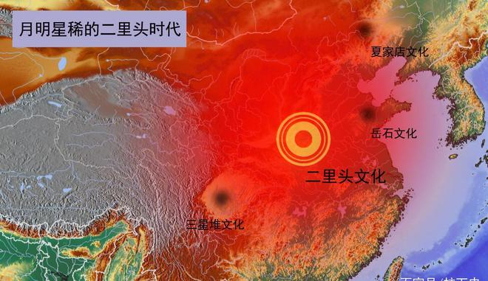
由“多元”走向“一体”
把黄河中游汾渭伊洛流域为中心的地域称作中华民族的摇篮并不确切，应该是起到最重要的凝聚作用的一个熔炉。——苏秉琦

Slide 16
第二课时
夏商周早期国家

Slide 17
三、早期国家——夏商周时代
教材中关于夏商的历史叙述
叙述1：考古学家在洛阳偃师发现的二里头遗址，很有可能是夏文化的遗存。
叙述2：史书中有关商朝的记载，得到了考古发掘的验证。
问题1：历史学家重建夏商历史的方法是什么？
问题2：关于商朝“史书中有关商朝的记载，得到了考古发掘的验证。”证实商朝历史的关键考古证据是什么？
问题3：教材为什么在叙述夏朝历史时用了二里头遗址“很有可能是”夏文化的遗存的表达方式？

Slide 18
不十分肯定：谨慎客观科学的态度，因为关于夏朝的历史缺乏直接的来自与考古的地下发掘的一手文字材料。后世的间接的文字材料记载简略，又有诸多不同，争议很多。
自主探究：文献中的夏朝历史
《左传·哀公七年》（禹）合诸侯于涂山，执玉帛者万国。
《史记·夏本纪》：益（禹万年培养的接班人）让帝禹之子启。
《战国策·燕策一》：“启与支党攻益，而夺之天下，是禹名传天下于益，其实令启自取之。”
《史记·夏本纪》：由于启即天子位，而“有扈氏不服，启伐之，大战于甘”。
小结：国家特征——掌握权力、垄断权力（家天下）、权力合法

Slide 19
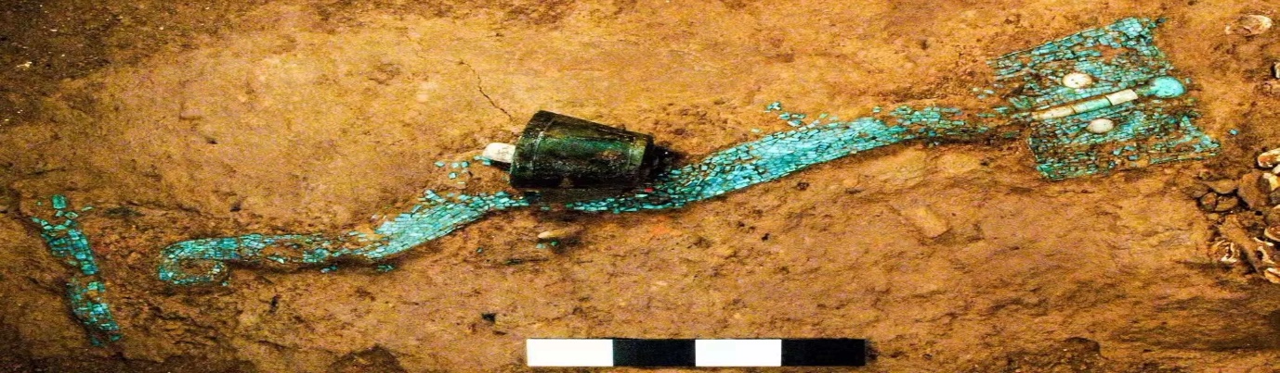
但可能性很大：二里头文化的发生地域、年代、发展程度与文献记载的夏朝比较符合。
最早的城市干道网：
最早的宫城（后世宫城直至明清“紫禁城”的源头）
最早的中轴线布局的宫殿建筑群（都邑与建筑上的王权表征）
最早的青铜礼乐器群（华夏青铜礼乐文明之肇始）
最早的青铜近战兵器
最早的青铜器铸造作坊
最早的绿松石器作坊
最早的使用双轮车的证据
最早的具有明确城市规划的大型都邑
此外，大型“四合院”建筑、玉质礼器、各类龙形象文物、白陶和原始瓷的发现，以及骨卜的习俗、鼎鬲文化的合流等，都是“中国”元素的大汇聚。——摘编自《考古中国——二里头：3700年前的中国第一王都》

Slide 20
合作探究
子曰：“殷因于夏礼，所损益可知也；周因于殷礼，所损益可知也。”结合文献材料和考古材料分析商周国家治理的异同。
提示：意识形态、国家形态、社会结构、文化形态

Slide 21
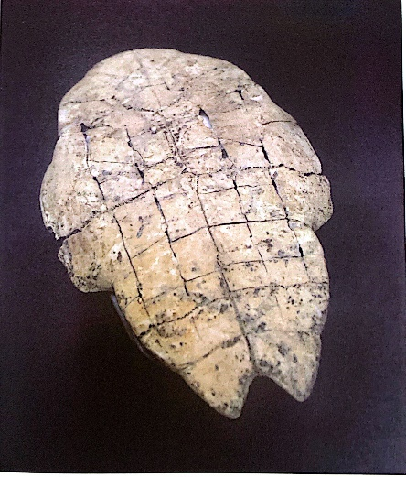
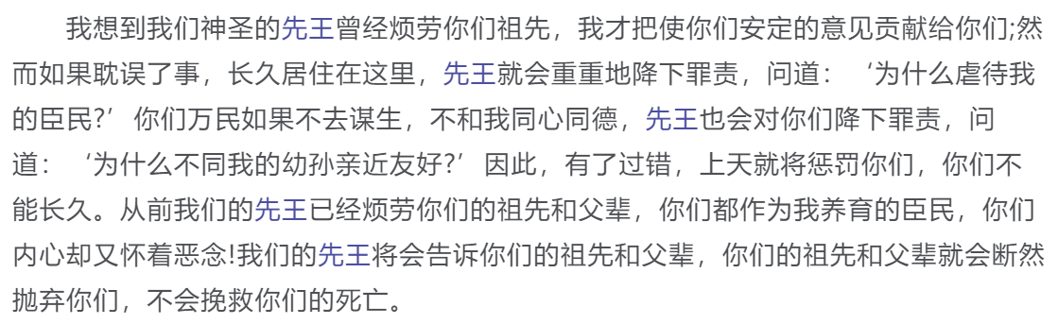
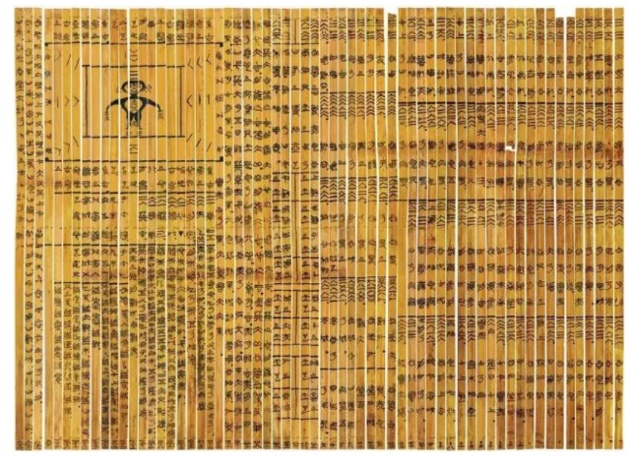
①殷人尊鬼，率民以事神，先鬼而后礼。
②周人尊礼尚施，事鬼神而远之。
——《尚书·盘庚·中》
卜甲
1.意识形态：神权和王权相结合(同)；从尊神轻民到敬德保民
你们这班遗留下来的的殷人啊！你们不幸，上天降下大乱与你们，我们奉了上帝为威严，来执行这个责罚。你们想，我们周家本来是一个小国，怎敢来夺取你们这样的大国，我也怎敢希求这个天位，只是上天要我们这么做，我们得到上天的帮助之后也就不得不做！——《尚书·多士》，摘自《国史讲话·上古》顾劼刚翻译
筮法
Notes:
德治成正统，神权落到旁

Slide 22
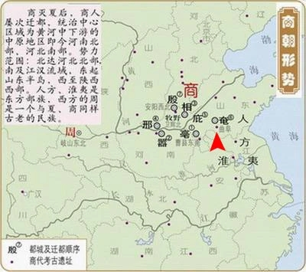
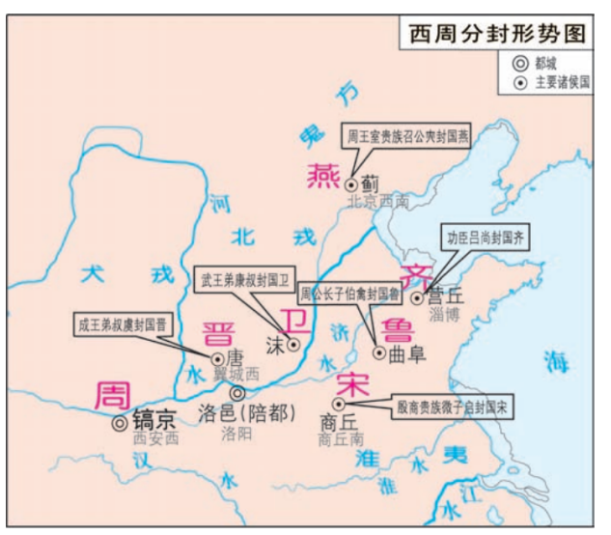
2.国家形态：以血缘为基础的国家（同）；从方国联盟走向家国一体，
西周分封制度的特点
（1）血缘垄断（2）家国同构（3）分权政治（4）等级森严

Slide 23
分封制知识体系
概念：
封邦建国
前提：
王室强大
对象：
三种贵族
内容：
土地人民
目的：
拱卫王室
周王：
天下共主
实质：
权力分配
特点：
层层分封
当时：
有效控制，扩大疆域，民族融合
长远：
地方威胁中央，汉、明局部恢复

Slide 24
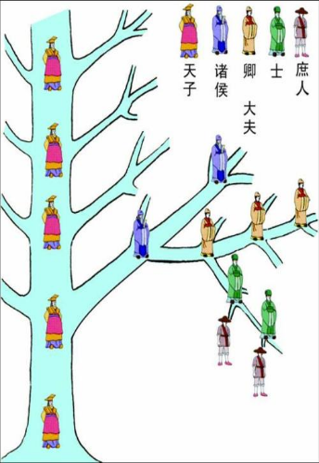
3.西周社会结构：以宗族为核心，血缘贵族占主导
材料1.贾母说：“自然先给宝玉娶了亲，然后给林丫头说人家。再没有先是外人，后是自己人的。”
材料2.《白鹿原》中，白嘉轩的第五个妻子死掉后，其母白赵氏说:“ 甭摆出那个阴阳怪气的架势，女人不过是糊窗户的纸，破烂了揭掉，再糊一层新的。死了五个我再给你娶五个，家产花光了值得，比没儿没女断了香火给旁人占去心甘。”
概念：
宗族之法
目的：
防止纷争
体系：
大宗小宗
核心：
嫡长子继承制
实质：
贵族的继承法
特点：
政治血缘统一
影响：
凝聚宗族，防止纷争，
强化王权，保障特权
Notes:
①君主以“天下大宗”的身份强化了“天下共主”的地位，“父权”与“君权”相统一，使王权得以加强；
②强调“立嫡以长不以贤，立子以贵不以长”，以自然秩序为权威，减少了贵族内部对于地位、权力、资源等方面的无序纷争；
③大宗、小宗共同尊奉相同的血缘祖先，强化了宗族内部的心理文化认同感，凝聚了宗族的力量；
④主要权力和利益都被限制在血缘贵族内部进行分配，巩固了贵族特权，维持了“世卿世禄制”。
（2）长远影响：
① 延续并发展了“家国同构”、“家国一体”的政治格局，且历代君权被神化，有利于统治的合法与稳定。
② 有利于社会道德教化，加强基层社会治理，成为强化统治的有效辅助。
③ 强调宗族利益至上，忽略人的个体性存在，罔顾人的基本权利、尊严、利益。

Slide 25
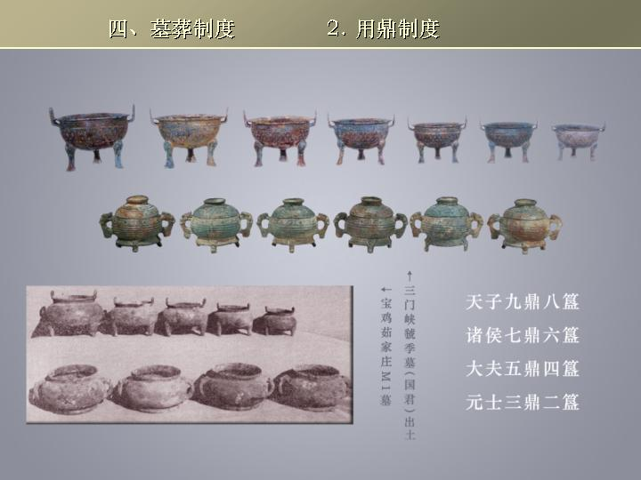
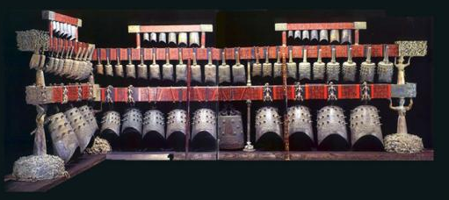
4.西周文化形态：礼乐文化建构文化心理认同
目的：
和而不同
实质：
等级制度
作用：
贵族的政治与生活准则，维护宗法分封制的有力工具

Slide 26


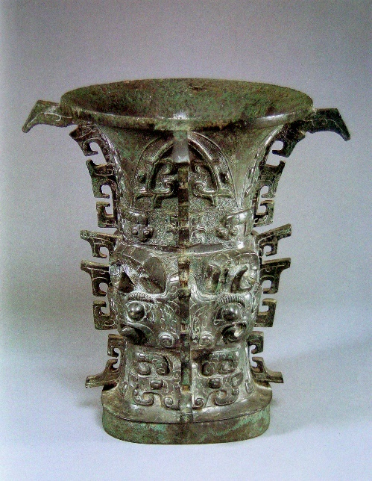

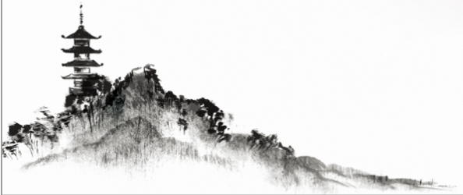
新石器时代晚期，黄河流域的一些势力强大的部落联盟刚刚跨人文明时代的门槛，还保留着明显的氏族社会痕迹;人们仍然依靠部族社会强有力的血缘组织维系生存;广袤的大地上星罗棋布地点缀着众多以部落形式存在的居民点，横亘其间的，则是一望无际、未经开垦的林莽荒原;文字只以萌芽状况的幼稚形态出现，神权具有至高无上的地位，祭司们虔诚地向日月风雨等自然神灵顶礼膜拜。
在这段历史行将结束的时候，一个疆域广阔、人口众多、文化发达、制度先进、具有共同的心理认同的“华夏共同体”已经在这块东亚大陆出现;“华夏”与“四夷”共生的多民族统一体格局已经基本建立:以人本主义的群体本位为特征、影响中国其后的漫长历史并一直延续作用于今天的文化精神业已形成。这段历史，是中华民族的上古先民经过若千万年的发育成长、繁衍生息，终于接近完成对今日中国疆域之内核心区域的开发与占领的历史。

